Slide 1
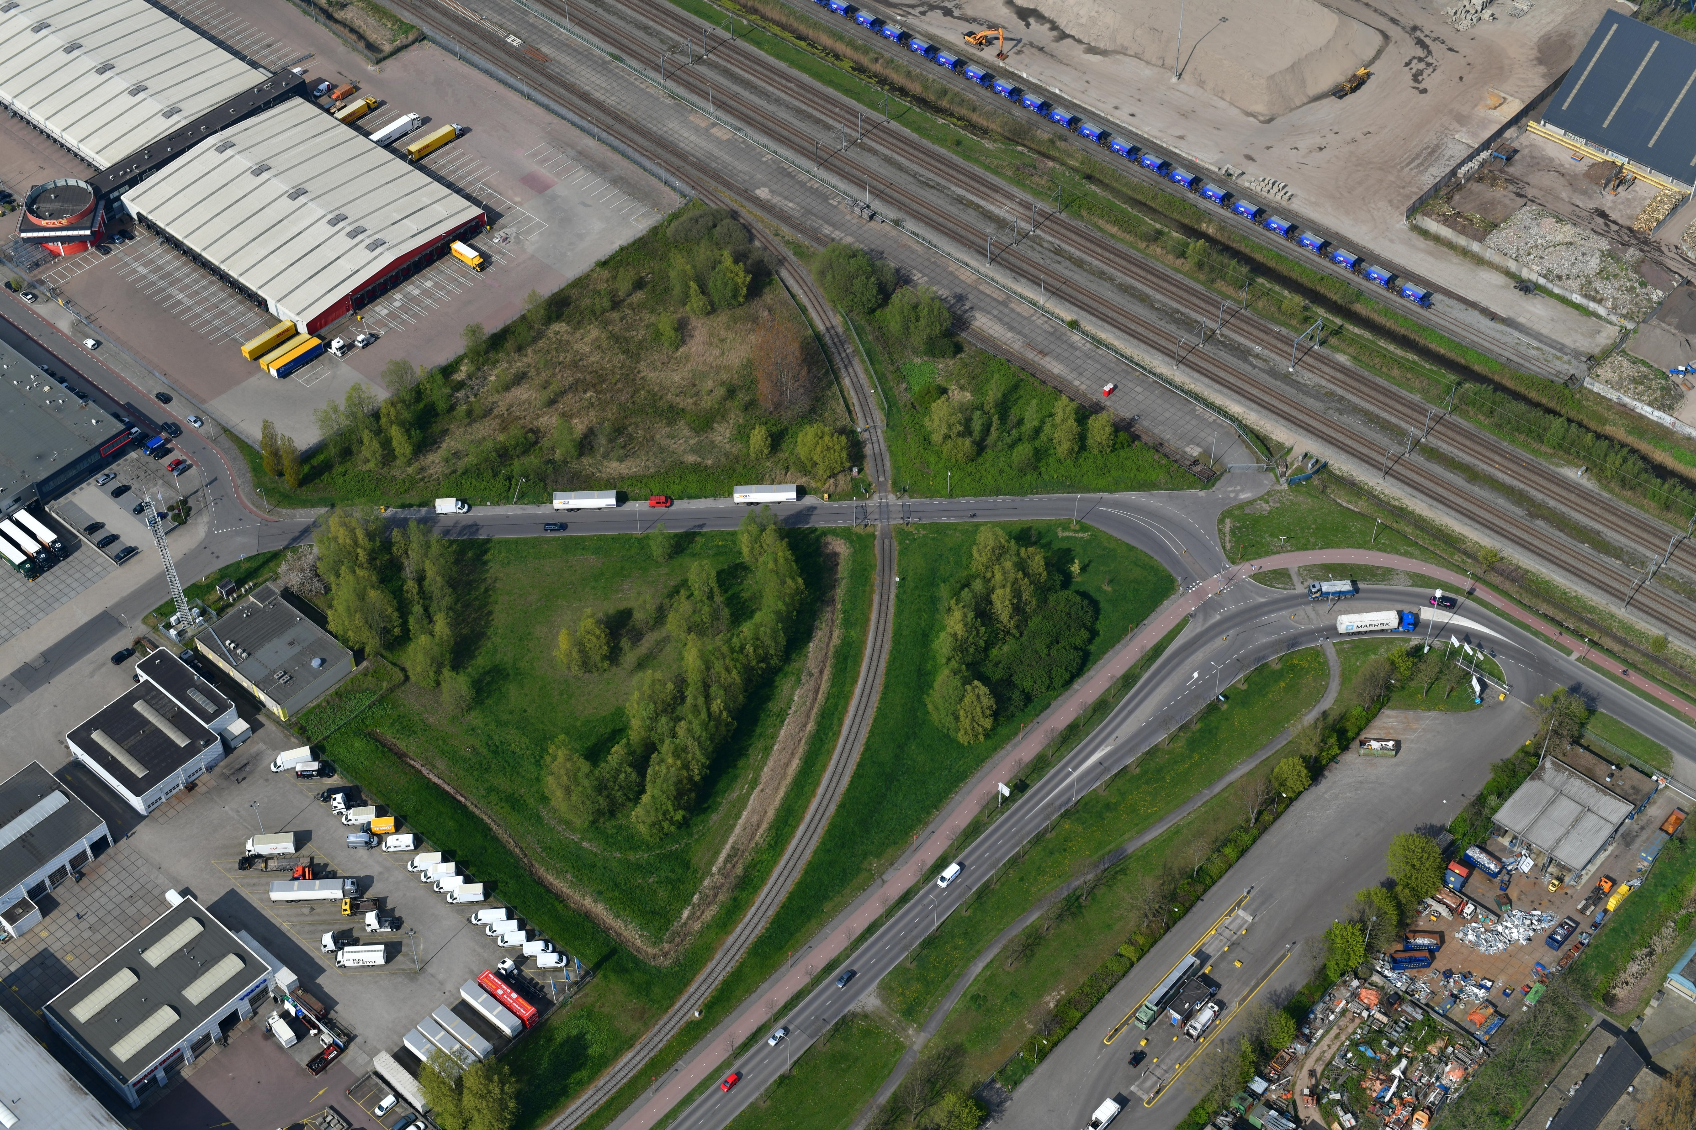
Stedenbouwkundige uitgangspunten locatie Isotopenweg
Ondernemersontbijt 15 juni ‘22

Slide 2
De locatie

Slide 3
De opgave
Depotgebouw voor collecties Centraal Museum, Universiteitsmuseum, provinciale collectie en deel gemeentelijke collectie; 15.000m2 bvo
Vrachtwagenparkeerplaats
Fietsroute ‘Van Dam tot Dom’ kruist mogelijk terrein
Terrein in beeld voor de aanlanding van fietsbrug over ARK
Strategische locatie in relatie tot vergroening Lage Weide.

Slide 4
Lage Weide in de stad
Slecht verbonden met de stad
Begrensd door zware, landelijke infrastructuur: A2, spoor, Amsterdam-Rijnkanaal
Temidden van woonwijken
Industrieterrein met zware milieucontour (belangrijk voor stad en regio)

Slide 5
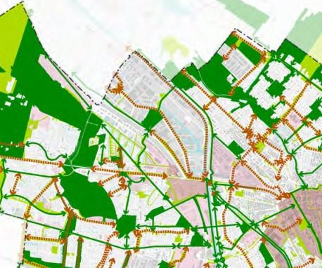
Utrecht Noordwest met Lage Weide als industrieterrein tussen infrastructuur, woonwijken en groene landschappen.
Rechts: uitsnede uit groenstructuurplan

Slide 6
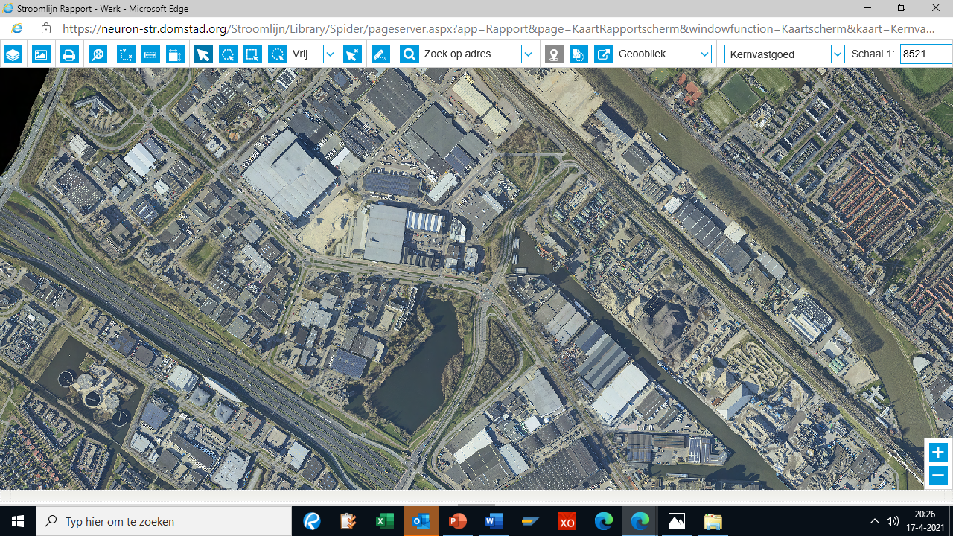
Potentiële groene zone tussen het noordelijke en zuidelijke deel (maar het groen is versnipperd)
Aansluiting op A2: entree van Lage Weide
Dit is een kans om meerdere doelen te bereiken

Slide 7
in potentie aanwezige landschappelijke kwaliteiten

Slide 8
“Groene ommetjes”
Versterken van de groenstructuur:
Klimaatadaptief
Ecologie
Recreatie
Verblijfskwaliteit en gezond werkklimaat

Slide 9
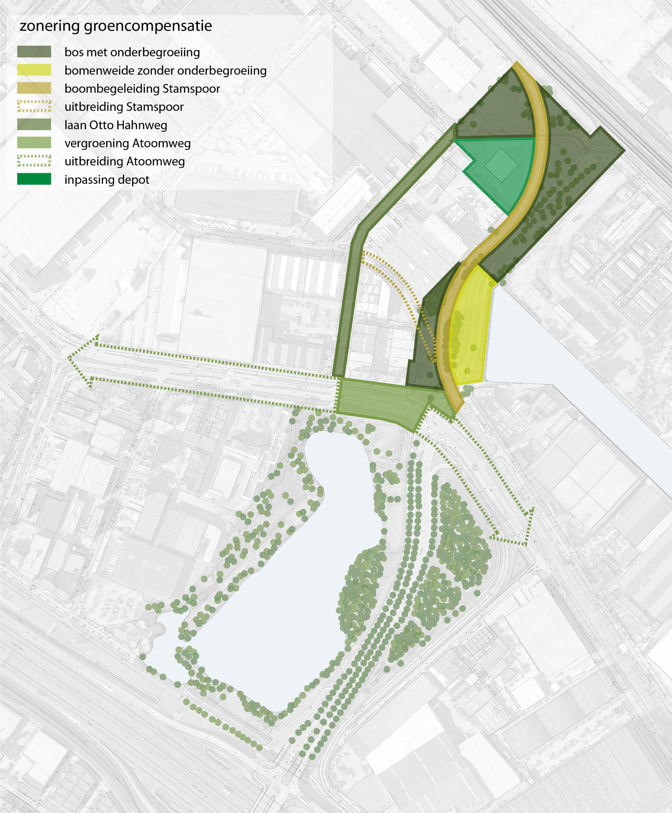
Toevoeging van groen:
Bomen, onderbegroeiing, “ontharding”.

Slide 10
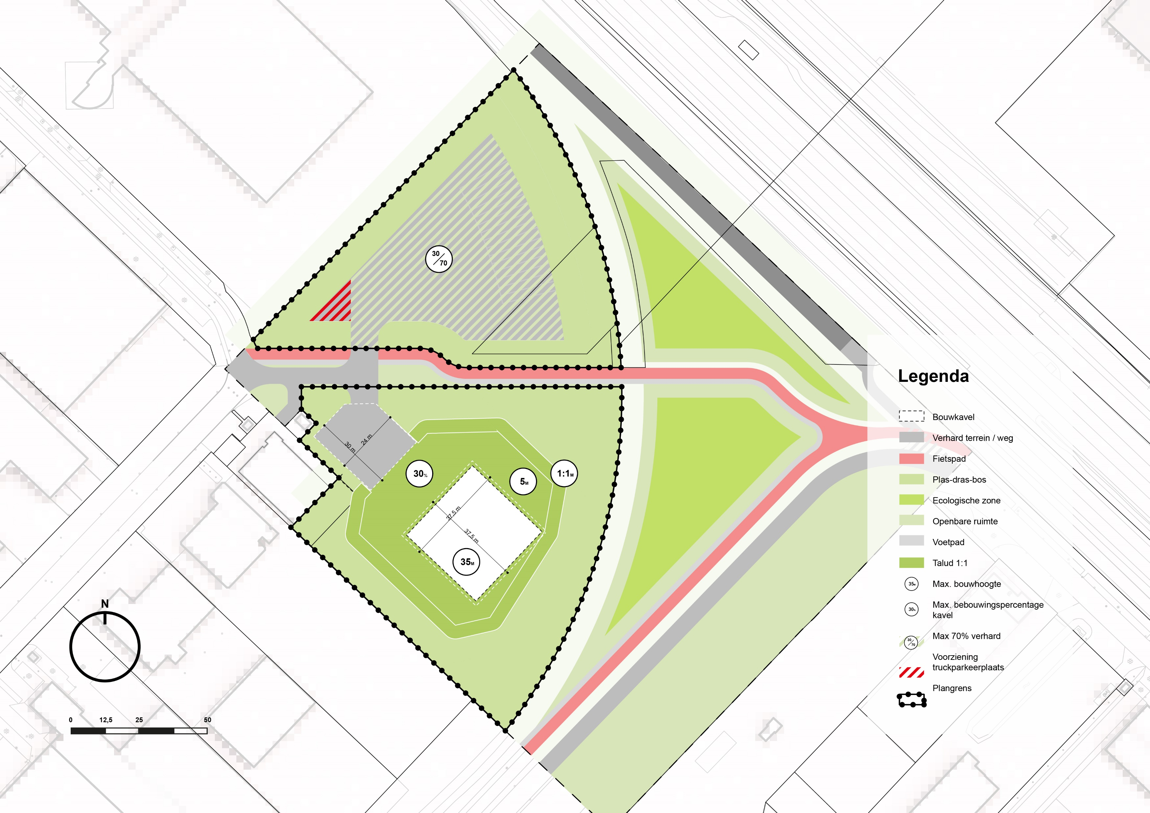

Slide 11
Bouwvolume maximaal compact

Slide 13
Truckparkeerplaats

Slide 14
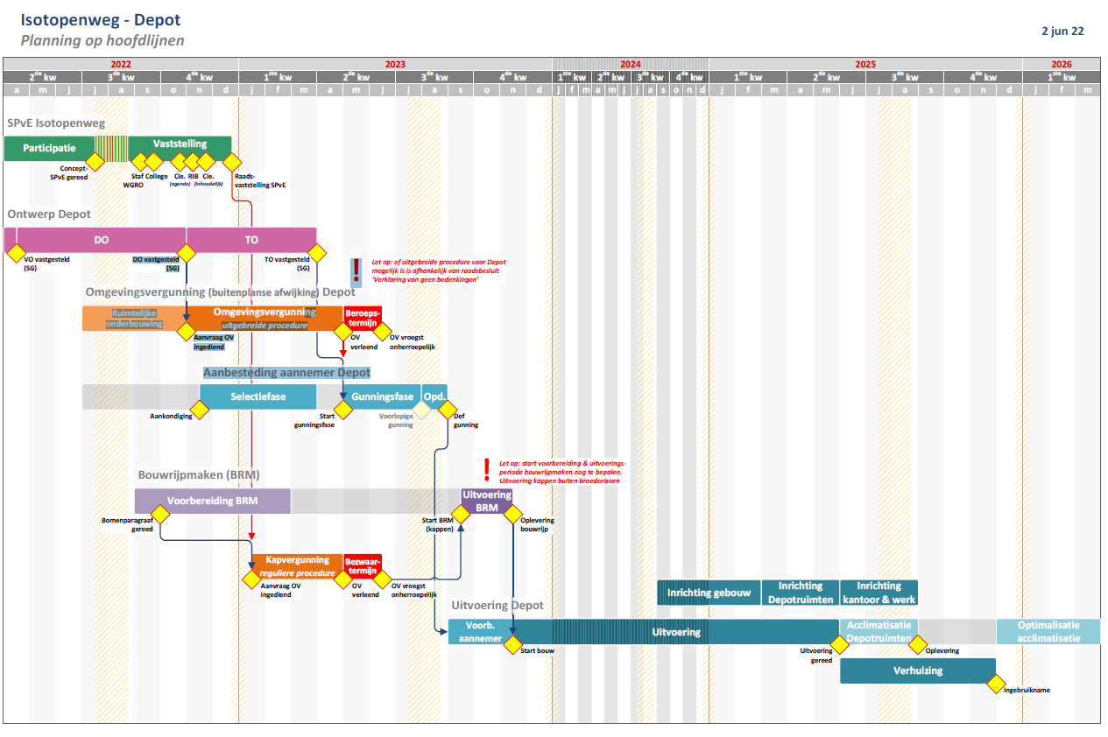
Planning

Slide 15
Processtappen
Afronden SPvE zomer 2022
Besluitvorming SPvE in gemeenteraad: december 2022
Planologische procedure Depotgebouw maart 2023
Inrichtingsplan vrachtwagenparkeerplaats juni 2023
Start bouw Depotgebouw november 2023
Uitvoering vrachtwagenparkeerplaats begin 2024
Ingebruikname vrachtwagenparkeerplaats medio/eind 2024
Ingebruikname Depot eind 2025

